Slide 1
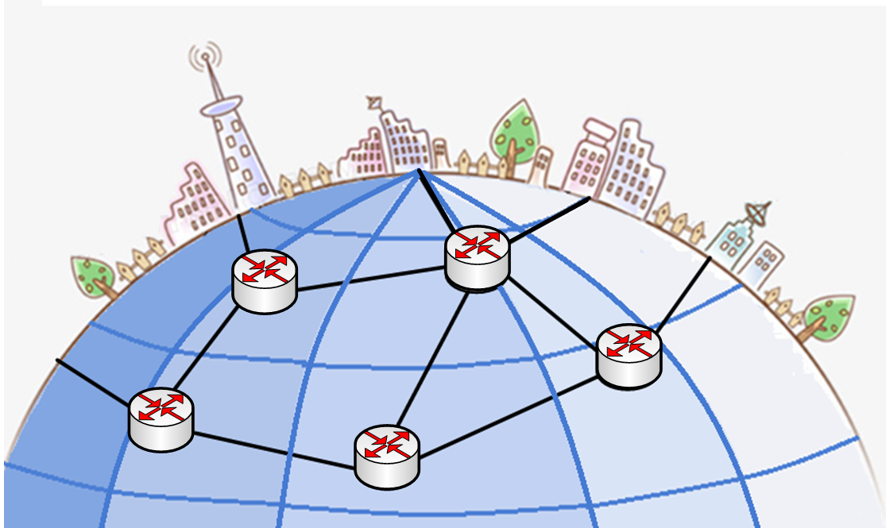
互联网上的地址
IP
IP
IP
IP
IP
IP
IP
IP

Slide 2
发送快递要在物品上写投递地址
网络中也一样，如果希望发送分组给对方，就需要知道对方的全球统一地址
目前大家都接受的全球统一地址就是IP地址
IP 地址由互联网名字和数字分配机构（ICANN）进行分配

Slide 3
8.1 IP地址的基本知识
8.2 分类的IP地址
8.3 划分子网
8.4 无分类编址方法

Slide 4
1.为什么要有IP地址
物理网络有自己的地址，但是地址是不通用的
高铁有高铁的城市地址，公交车有公交车的街道地址
在上层定义一个全球统一的虚拟地址——IP地址
如果通信过程需跨过网络
路由器根据IP地址找到下一个网络，发分组给这个网络
像唐僧的通关文牒
小国之间可能互不相认，但是都认大唐的名片（源地址）和西天（目的地址）
IP地址就是指向最终的方向，是全局的定位
各物理网络的地址是局部的定位，只能在局部有用

Slide 5
2. 点分十进制记法
目前常用的是第4版的IP协议，地址是一个32比特的标识符
00000011
00011111
10000000000010110000001100011111
10000000
00001011
128 11 3 31
128.11.3.31

Slide 6
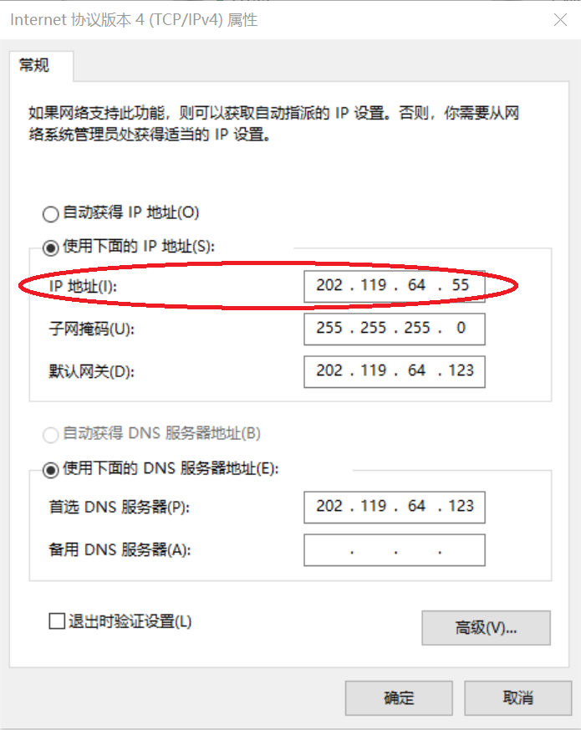
IP地址可以通过操作系统进行配置
可以输入命令ipconfig来查看

Slide 7
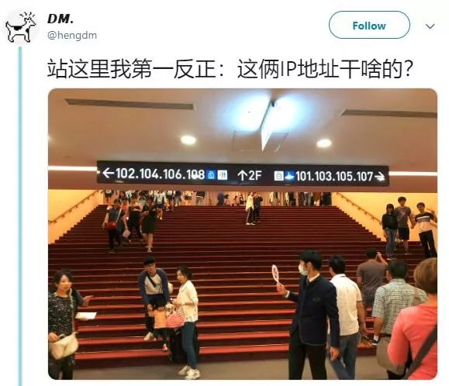

Slide 8
课堂练习
32 位二进制数
点分十进制数
10000011 00110101 00000110 10000000
131.53.6.128
11000001 10000101 00110000 00000111
193.133.48.7
00011010 00000011 00010000 00100100
26.3.16.36

Slide 9
3. 分级管理
IP地址一般被分成两个字段
处于前部的字段是网络号（net-id），全球唯一
处于后部的字段是主机号（host-id），网络内唯一
实现了分级管理
32位
网络号
主机号

Slide 10
分级的好处
IP 地址管理机构在分配 IP 地址时只分配网络号
主机号则由得到该网络号的单位自行分配
方便管理

Slide 11
下一个问题
很重要的问题，关系到网络的运行
如何让网络上的路由器/主机知道，一个IP地址的网络号是什么
因为在发分组给目标主机的时候，必须要先找到网络，才能找到这个网络中的指定主机

Slide 12
4.一些特殊的IP地址
有一些特殊的IP地址不能分配给具体的主机
网络号为0表示本网络
可以出现在分组中，但只能用作源地址
0.0.0.0表示本网络上的本主机
以127开头的IP地址（如127.x.y.z）
是主机的环回地址
可以在分组中作为源地址和目的地址，实际上指向本主机

Slide 13
注意
不管IP地址的管理如何变化，都不能把主机号为全0和全1的IP地址指派给一台具体的主机/路由器
主机号全0的IP地址意味着本网的网络号。
主机号全1的IP地址表示本网内的全部主机，只能用于分组的目的地址，方便在本网络内进行广播
IP地址为全1的（255.255.255.255）与此表现相同

Slide 14
网络号 | 主机号 | 源地址 使用 | 目的地址 使用 | 代表的意思
0 | 0 | 可以 | 不可 | 在本网络上的本主机
0 | host-id | 可以 | 不可 | 在本网络上的某台主机 host-id
全 1 | 全 1 | 不可 | 可以 | 只在本网络上进行广播（各路由器均不转发）
net-id | 全 1 | 不可 | 可以 | 对 net-id 上的所有主机进行广播
127 | 非全 0 或全 1 的任何数 | 可以 | 可以 | 用于本地软件环回测试

Slide 15
5. 环回地址
环回地址（Loopback Address）
是一个本地虚拟接口，不属于任何网络，指向本机
用的比较多的即127.0.0.1
目的地址为环回地址的分组经过IP层的处理，不必发送到物理网络，直接就又回来了
就如同邻居间串门，不必经过公共交通网络，直接在小区内绕一下就到了一样

Slide 16
环回地址常用来在本地调试通信程序
例如A进程发送给B进程的信息，大家都采用环回地址（后面所讲的端口号可以把两个进程区分开），
A和B不用分开两个电脑即可模拟网络的通信过程
大大简化了调试的过程
调试完毕后，再给通信进程配置最终的IP地址即可。
环回地址还有其它一些作用，是一个较为重要的概念

Slide 17
8.1 IP地址的基本知识
8.2 分类的IP地址
8.3 划分子网
8.4 无分类编址方法

Slide 18
1. 定义
最早的IP地址管理办法是把IP地址进行分类
分为A、B、C、D、E五类
A类IP地址适用于巨大型网络
B类IP地址适用于大型网络
C类IP地址适用于中小型网络
D类IP地址用于多播
E类IP地址保留为今后使用

Slide 19
为了方便得知IP地址是什么类型
标准规定
A类IP地址的第一位为0，剩下31位可以
B类IP地址的前两位为10，剩下30位可以
C类IP地址的前三位为110，剩下29位可以
D类IP地址的前四位为1110，剩下28位可以
E类IP地址的前四位为1111

Slide 20
A类IP地址
第一节（前8位）为网络号
后三节（后24位）为主机号
网络号的最高位是0，网络号0和127有特殊用途，所以可用的A类网络有2⁷–2（126）个
每个网络能容纳2²⁴–2个个主机（排除全0和全1的情况，下面相同）

Slide 21
B类IP地址
前两节（前16位）为网络号
后两节（后16位）为主机号
网络号的最高2位是10，网络号0表示本网，所以可用的B类网络有2¹⁴–1个
每个网络能容纳2¹⁶–2个个主机

Slide 22
C类IP地址
前三节（前24位）为网络号
最后一节（后8位）为主机号
网络号的最高3位是110，网络号0表示本网，所以可用的B类网络有2²¹–1个
每个网络能容纳2⁸–2个个主机

Slide 23
总结
8位 8位 8位 8位
A 类地址
0
网络号
主机号
1
B 类地址
0
网络号
主机号
C 类地址
1
1
0
网络号
主机号
D 类地址
1 1 1 0
多 播 地 址
E 类地址
1 1 1 1
保 留 为 今 后 使 用

Slide 24
类别 | 最大可指派网络数 | 第一个可指派的网络号 | 最后一个可指派的网络号 | 每个网络最大主机数
A | 2⁷–2 | 1 | 126 | 2²⁴–2
B | 2¹⁴– 1 | 128.1 | 191.255 | 2¹⁶–2
C | 2²¹– 1 | 192.0.1 | 223.255.255 | 2⁸–2

Slide 25
通过这样的分类，可以很容易地确定IP地址的类型
根据类型可以很容易地获得网络号的长度
以便截取和分析网络号

Slide 26
课堂练习
IP地址 类别 网络号 主机号
10.2.1.1
10.2.1.1
A
10.0.0.0
10.0.0.0
0.2.1.1
A
0.2.1.1
201.222.5.64
201.222.5.64
C
C
201.222.5.0
201.222.5.0
0.0.0.64
128.63.0.0
0.0.0.64
0.0.2.100
192.6.141.2
192.6.141.2
C
C
192.6.141.0
192.6.141.0
0.0.0.2
0.0.0.2
130.113.64.16
130.113.64.16
B
B
130.113.0.0
130.113.0.0
0.0.64.16
0.0.64.16
256.241.201.10
Nonexistent
256.241.201.10
Nonexistent

Slide 27
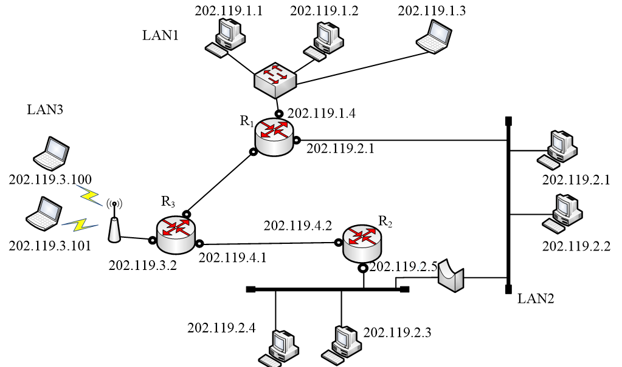
2. IP地址的使用特点
IP地址一般包括网络号和主机号两部分
一个路由器至少应连接两个网络实现它们的互连，因此一个路由器至少应有两个不同的IP地址。

Slide 28
在同一个局域网上的主机或路由器的IP地址，其网络号是一样的

Slide 29
用转发器/集线器或网桥/交换机连接起来的若干个局域网仍为一个物理网络，因此这些局域网都具有同样的网络号

Slide 30
两路由器直接相连的接口处，可指明IP地址，也可不指明。如指明则构成了一种特殊的网络，现在常不指明

Slide 31
8.1 IP地址的基本知识
8.2 分类的IP地址
8.3 划分子网
8.4 无分类编址方法

Slide 32
1. 子网的概念
分类的IP地址规划很不合理
A类、B类网络太大，利用率很低
划分子网是指网络管理员将一个给定的网络分为若干个更小的部分
划分子网纯属一个单位内部的事情，对外仍然表现为没有划分子网的网络

Slide 33
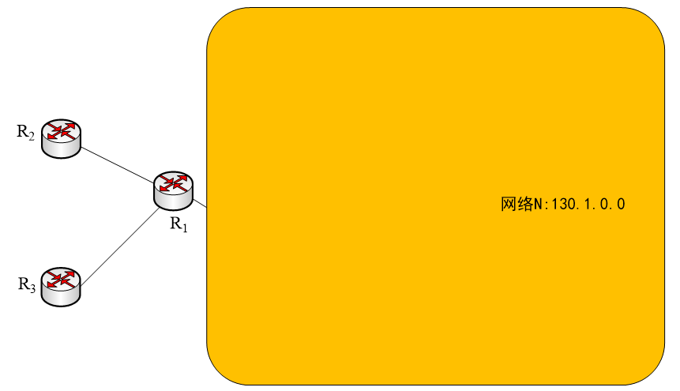

奉天承运皇帝诏曰：
所有到达网络N的分组均到达R1
奉天承运皇帝诏曰：
所有到达网络N的分组均到达R1


Slide 34
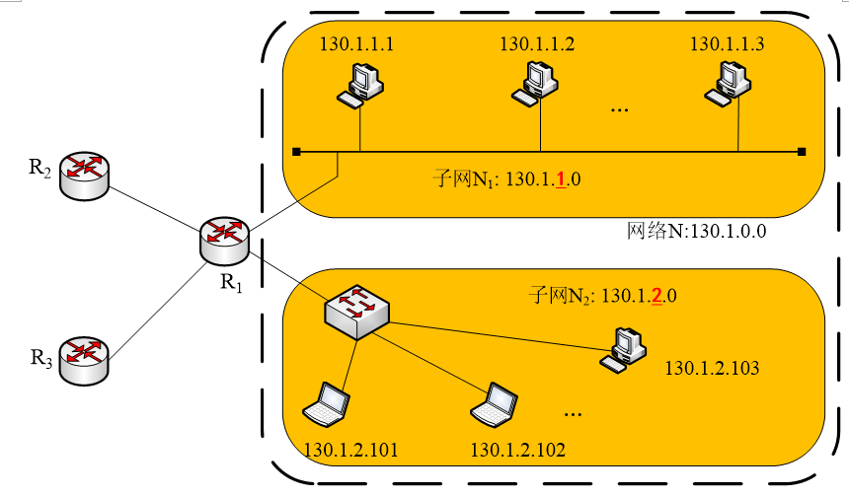
奉天承运皇帝诏曰：
所有到达网络N的分组均到达R1
奉天承运皇帝诏曰：
所有到达网络N的分组均到达R1

Slide 35



Slide 36
子网如何标识
既然划分子网纯属一个单位内部的事情，因此划分子网就不能从网络号上去“打主意”
只能从主机号借用若干个比特（一般是前部若干比特）作为子网号（subnet-id）
相应的，主机号也就相应减少了若干个比特
划分子网后 IP 地址就变成了三级结构：网络号-子网号-主机号
子网长度比较灵活，不必整节

Slide 37
划分子网的好处
IP地址使用更加合理
划分出的子网可以给更多单位使用
限定广播的传播
广播通信只能在子网内进行
更安全的管理网络
不同的子网可用采用不同的安全策略

Slide 38
2. 如何查找子网号
R₁收到外部发给内部的分组后，需要查找出子网号才能转发给正确的方向
增加了子网掩码（subnet mask）的机制
子网掩码是32比特的二进制串
左边部分为连续的1，位置对应于网络号和子网号。
右边部分为连续的0，位置对应于主机号。
也把子网掩码写为点分十进制数

Slide 39
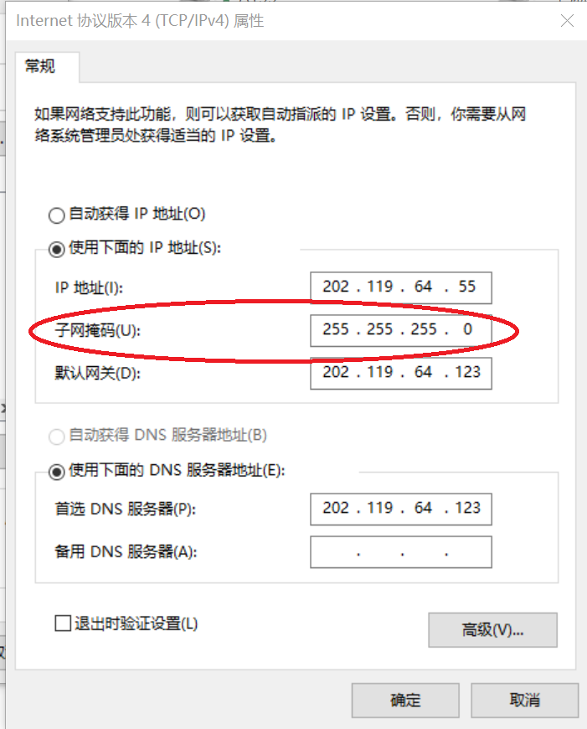
在Windows中配置子网掩码

Slide 40
把B类网络地址的主机号部分拆分为两部分
原主机号位置
8位 8位 8位 8位
1 1 1 1 1 1 1 1
1 1 1 1 1 1 1 1
1 1 1 1 1 1 1
0 0 0 0 0 0 0 0 0
255 255 254 0
255.255.254.0

Slide 41
拆分IP地址
某IP地址
！@#￥%……&*（）——+
按位与
老孙来也
1 1 1 1 1 1 1 1
1 1 1 1 1 1 1 1
1 1 1 1 1 1 1
0 0 0 0 0 0 0 0 0
！@#￥
%……&*
（）—
0 0 0 0 0 0 0 0 0
网络号（16位）
子网号（7位）

Slide 42
正经点
网络号
子网号
主机号
IP 地址
145 . 13 . 0 0 0 0 0 0 1 1 . 10
子网掩码
1 1 1 1 1 1 1 1 1 1 1 1 1 1 1 1 1 1 1 1 1 1 1 0
0 0 0 0 0 0 0 0
子网的
网络地址
145 . 13 . 2
0

Slide 43
得到了16位的网络号
得到了7位的子网号
主机号不见了！！！
没关系，不到最后的目的网络，主机号没有用
到了目的网络，再说再说

Slide 44
注意
在给主机或路由器设置IP地址时，需要设定子网掩码
公司内部的这些路由器的路由表中，每一个项目须附有子网掩码
否则路由器无法查得子网！

Slide 45
课堂练习
已知 IP 地址是 130.28.72.24，子网掩码是 255.255.192.0。试求网络地址。
网络地址（点分十进制表示）
130. 28 . 64 .0

Slide 46
3. 子网规划
有了子网划分的机制，可以对单位内部的网络进行良好的规划
确定部门个数（确定子网号长度）
确定子网中主机个数（应该大于部门人数）
可以根据单位情况进行考虑，预留一些余地

Slide 47
例子
一个公司有50个部门，每个部门约有500人，现有B类地址130.200.0.0，如果希望进行子网划分，如何实现？
既然为B类地址，只能在后两节中进行子网的划分
子网个数大于等于50，子网号的长度至少需要6比特
可以形成64个子网
剩下10比特作为主机号，每个子网允许有2¹⁰–2=1022个主机，满足要求
子网掩码为255.255.252.0

Slide 48
如果子网号的长度占7个比特，可以形成128个子网，剩下9比特作为主机号，每个子网允许有2⁹–2=510个主机，同样满足要求
如果考虑公司架构短期内不会变动太大，而部门的人员可能会增加，所以建议采用第一种规划方法

Slide 49
8.1 IP地址的基本知识
8.2 分类的IP地址
8.3 划分子网
8.4 无分类编址方法

Slide 50
1. 无分类编址的引入
划分子网仍然无法缓解地址迅速减少的窘境
对分类IP地址管理机制的改良
提出了无分类编址方法（全称是无分类域间路由选择CIDR）
可进一步优化IP地址的使用
CIDR则相当于对IP地址管理机制的一个改革
直接抛弃了传统的A类、B类和C类地址以及划分子网的概念

Slide 51
CIDR从三级编址又回到了两级编址
网络号长度也不再固定为8、16、24，而是可以灵活变化
从理论上说，用户想要申请多大规模，就可以量身定做地给他定制出一个基本合适地网络地址空间
从而可以更加有效地分配IPv4的地址空间。
CIDR把网络号改称为网络前缀

Slide 52
2. 表示方法
为了知道CIDR的网络前缀长度，CIDR使用了斜线记法，
在IP地址后加上一个斜线，外加一个数字表示网络前缀的长度
如130.31.32.0/20表示网络号占用了前20位
为方便计算网络前缀，CIDR仍使用掩码机制
但不叫子网掩码，叫地址掩码，简称掩码
斜线记法中的数字就是掩码中1的个数
如130.31.32.0/20隐含地指出IP地址的掩码是255.255.240.0
可以把点分十进制记法中低位的0省略
如130.0.0.0/9可简写为130/9
还有一种表示方法，在网络前缀的后面加一个星号
如10000010 0*

Slide 53
CIDR称网络前缀相同的所有IP地址为一个CIDR地址块
130.31.32.0/20地址块共有2¹²个地址
10000010 00011111 0010 0000 00000000
10000010 00011111 0010 0000 00000001
10000010 00011111 0010 0000 00000010
10000010 00011111 0010 0000 00000011
10000010 00011111 0010 0000 00000100
10000010 00011111 0010 0000 00000101
10000010 00011111 0010 1111 11111011
10000010 00011111 0010 1111 11111100
10000010 00011111 0010 1111 11111101
10000010 00011111 0010 1111 11111110
10000010 00011111 0010 1111 11111111
…
…

Slide 54
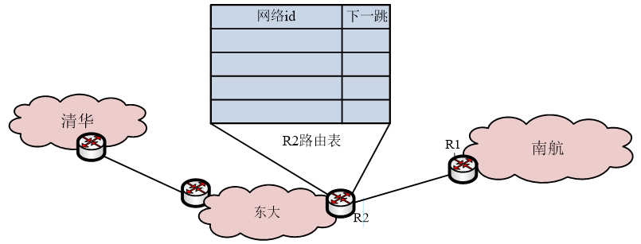
3. 路由聚合(route aggregation)
南航在教育网中的地址范围是202.119.64.0~ 202.119.79.255
按传统的分类IP地址来说，一共有16个C类网络
无论是发送路由信息，还是保存路由信息,都非常浪费
16个表项!
202.119.64.0 R1
202.119.65.0 R1
202.119.79.0 R1
…

Slide 55
如同在南京南站写导引牌
到南航江宁校区西区坐地铁S1号线到翠屏山站
到南航江宁校区东区坐地铁S1号线到翠屏山站
到南航江宁校区南区坐地铁S1号线到翠屏山站
......

Slide 56
聚合！
这16个网络号前20比特都是相同的
写成地址块的形式，即202.119.64/20
第一节 | 第二节 | 第三节
202 | 119 | 64（01000000）
202 | 119 | 65（01000001）
202 | 119 | 66（01000010）
… | … | …
202 | 119 | 72（01001000）
… | … | …
202 | 119 | 79（01001111）

Slide 57
由此可见，一个CIDR地址块可能包括以前的很多网络地址(通常是C类)
202.119.64.0/20 R1
…

Slide 58
他是超人，我是超网
这种情况被称为路由聚合
也称为构成超网
路由聚合可以减少路由器间交换的信息量
减少路由表的表项数目
有利于提高了整个互联网的性能

Slide 59
4. CIDR地址块划分举例
南航拿到的地址块为202.119.64/20
单位 | 地址块 | 第3节 | 可用地址数
南航 | 202.119.64.0/20 | 0100* | 2¹²-2
1院 | 202.119.64.0/21 | 01000* | 2¹¹-2
1院分配后 | 202.119.72.0/21 | 01001* | 2¹¹-2
2院 | 202.119.72.0/22 | 010010* | 2¹⁰-2
2院分配后 | 202.119.76.0/22 | 010011* | 2¹⁰-2
4院 | 202.119.76.0/23 | 0100110* | 2⁹-2
16院 | 202.119.78.0/23 | 0100111* | 2⁹-2

Slide 60
5. 大批量规划地址块
如果需要一次性规划很多部门的地址块的话，可以借助二叉树来配合完成
考虑一个问题，16院某个系，有4个教研室，分别有A（120人）、B（60人） 、C（30人） 、D（12人），现有一个地址块202.119.78.0/24，请问如何给这4个部门分配网络前缀
因为前24比特的网络前缀已经限定，所以直接从IP地址的第25比特开始考虑即可

Slide 61
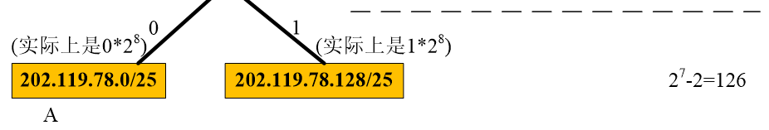
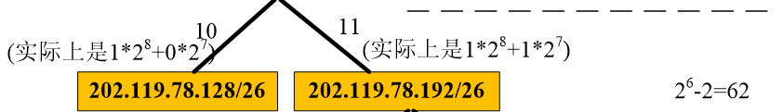
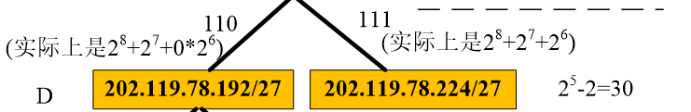
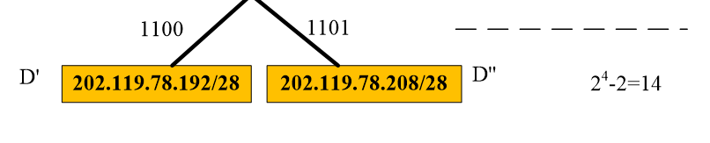
A（120人）
B（60人）
C（30人）
D（12人）
B
C

Slide 62
在一层层往下分叉的过程中，可以根据当层容纳的主机数目，选择“最”合适的地址块分配给各个部门
满足人数要求
尽量不浪费
各个部门的网络前缀是前24比特（202.119.78）加上分叉上的比特串
其中给D分配的地址块可以有三个选择

